Slide 1
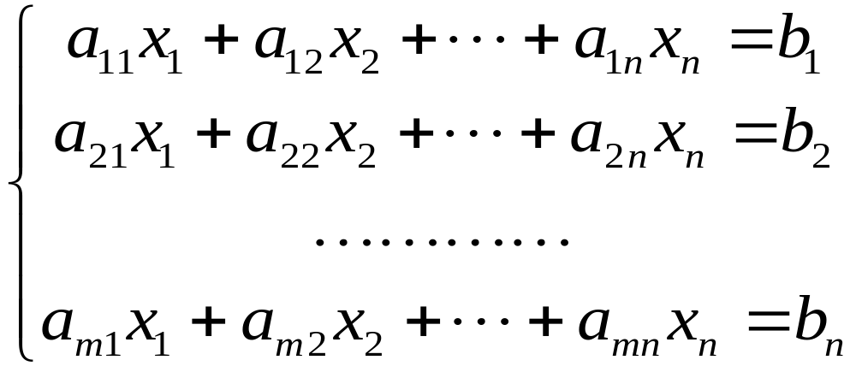
消元法
线性（一次）方程组的一般形式为 ：
(1)
其中x₁,x₂,…,x_{n}代表未知量,α_{ij}(1≤i≤m,1≤j≤n)称为方程组(1)的系数，b_{i}(1≤i≤m)称为常数项。系数和常数项都是任意的复数或某一个域的元素。
当常数项b₁，b₂，…,b_{n}都等于零时,则方程组(1)称为齐次线性方程组。

Slide 2
方程组的解
（k₁，k₂，…,k_{n}）是（1）的一个解：如果将x₁= k₁ ,x₂ =k₂,…,x_{n} = k_{n}代入（1）后，每一个方程两边都相等。
一个方程组的解的全体称为该方程组的解集。解集可能是空集、有限集或者无限集。解方程组就是确定其解集。
如果两个方程组的解集相同，就称它们是同解的。

Slide 3
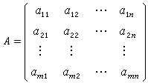
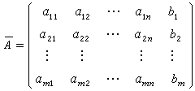
方程组的系数矩阵
方程组(1)的系数所构成的m行n列矩阵
称为方程组(1)的系数矩阵。在A中添加由(1)的常数项组
成的列而得到一个m行n+1列矩阵
称为方程组(1)的增广矩阵。
线性方程组与其增广矩阵的对应转换.

Slide 4
线性方程组的初等变换
1. 用一个非0的数乘某一个方程；
2. 把一个方程乘上一个数后再加到另一个方程；
3. 交换两个方程的位置。
定理：线性方程组在初等变换下解集不变。
对线性方程组施行初等变换相当于对其增广矩阵施行初等行变换.
定理：线性方程组在初等变换下可化为阶梯形。
即行阶梯形矩阵对应的方程组,这种方程组的求解
更容易.

Slide 5
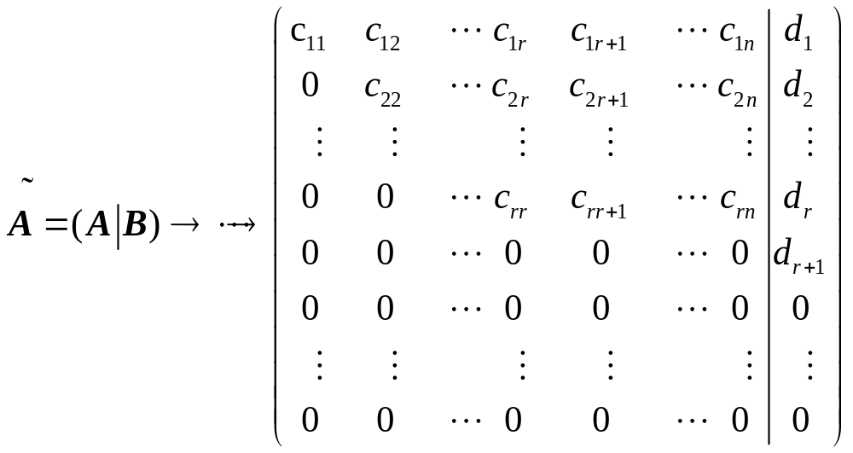
增广矩阵在初等行变换（包括
第三种列变换）下化为阶梯形
与方程组
比较

Slide 6
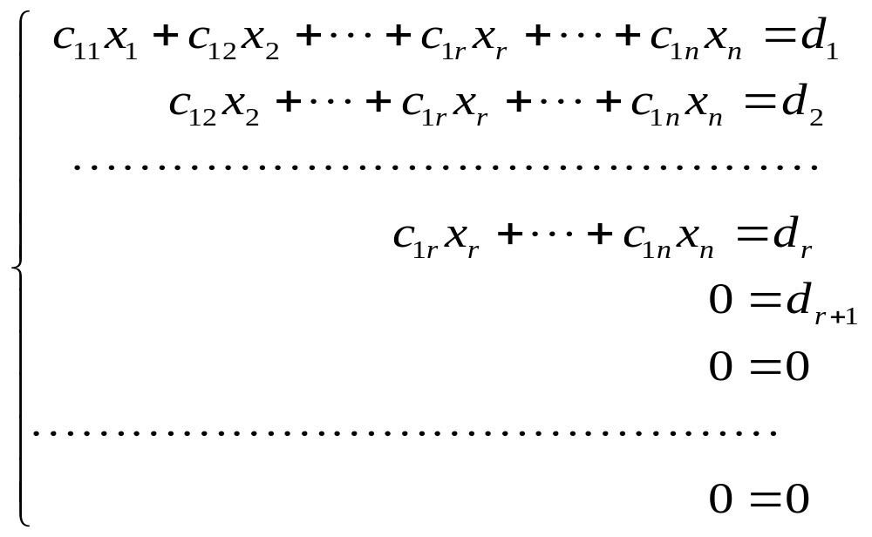
线性方程组在初等变换下化为阶梯形

Slide 7
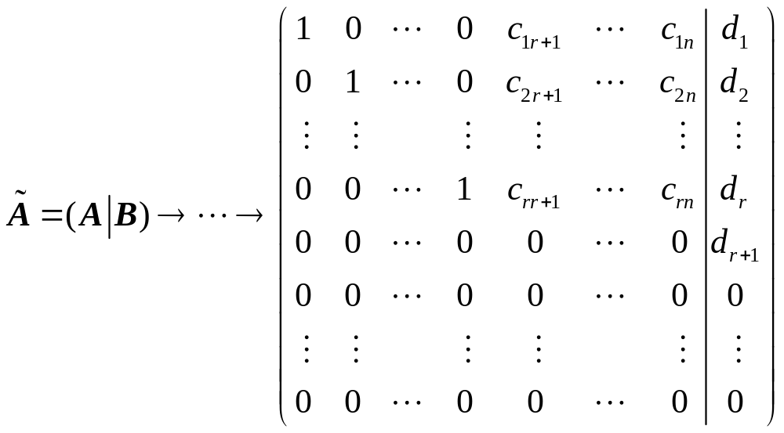
增广矩阵在初等行变换(包括第三种列变换)下化为阶梯形

Slide 8
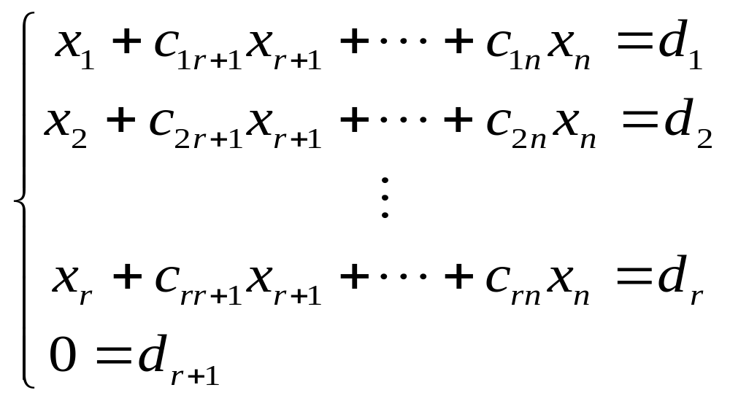
对应方程组的变形

Slide 9
线性方程组的解
1. r<m, d_{r+1}不为0，方程组无解；
2 r<m, d_{r+1}=0或者r=m.如果r=n，方程组有唯一解。
3 r<m, d_{r+1}=0或者r=m.如果r<n，方程组有无数多个解。
情形2，P109，例子

Slide 10
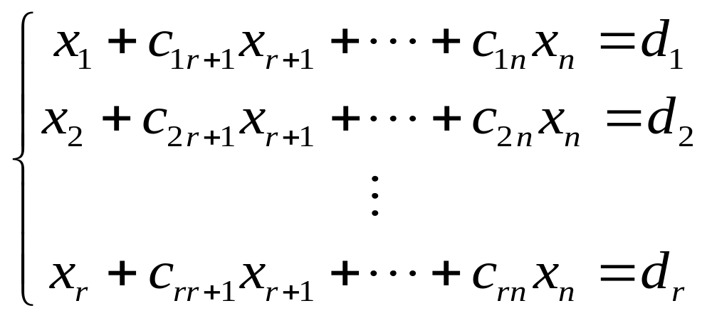
情形3

Slide 11
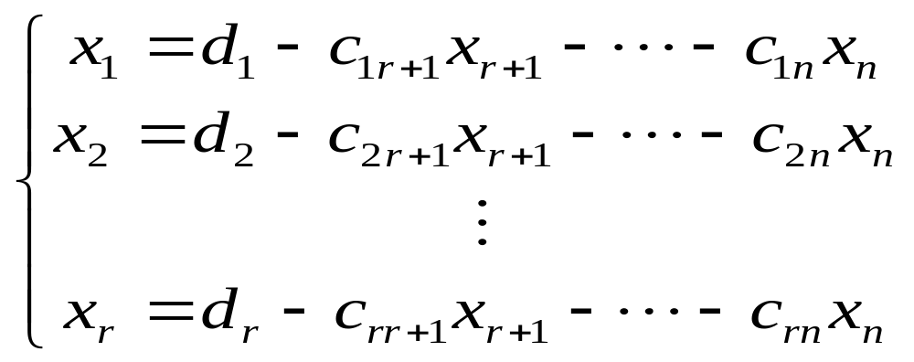
等价形式
x_{r+1},…,x_{n}叫做自由未知量

Slide 12
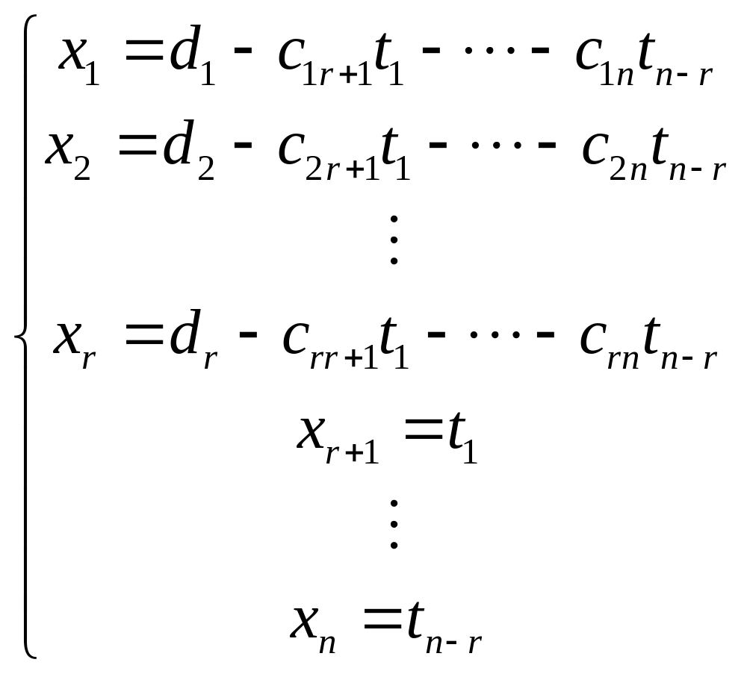
通解为

Slide 13
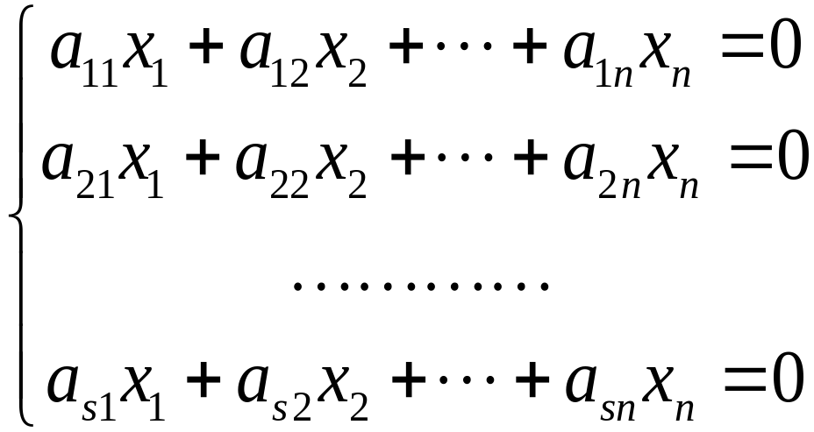
齐次线性方程组有非零解的条件
定理1 如果s<n，那么齐次线性方程组
有非零解。
P112，例

Slide 14


n维向量空间
数组的意义：线性方程，多项式系数，矩阵的行与列
定义 P是一个数域。P中n个数 所
组成的一个n元有序数组 称为一个
n元(维)向量，分别称 为其第1,2,…,n
个分量.向量用希腊字母表示。
向量是特殊的矩阵,其相等,加法,数乘与矩阵相同:
相等α=β：对应的分量相等。
加法α+β ：对应的分量相加。
数乘kα:k乘每一个分量。

Slide 15
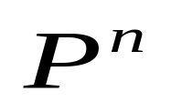
n维向量空间及例子
定义：以P中的数作为分量的n维向量的全体，
连同所定义的加法以及数乘，称为P上一个n维向量空间。用 表示。
称 为一个n维行向量，它是一个一行n列的矩阵；而称它的转置矩阵为一个n 维列向量。
α的负向量记为-α。分量全为0的向量称为零向量。

Slide 16
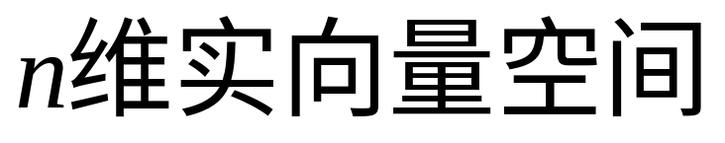
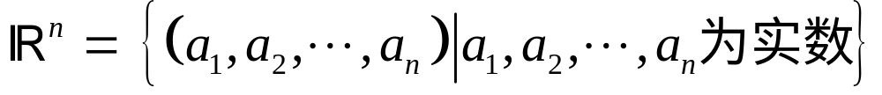
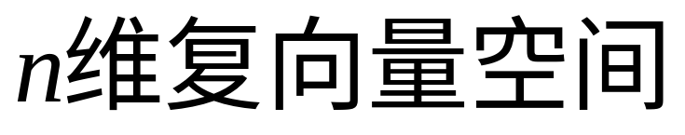
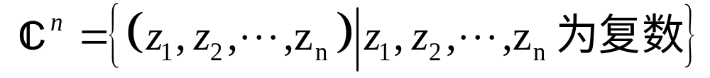

Slide 17
向量满足的运算律
（1）加法交换律：α+β= β+ α,
（2）加法结合律：(α+β)+γ= α+(β+γ),
（3）存在零向量0，对于任意的α,α+0=α，
（4）每一个向量α都有负向量-α：α+(-α)=0，
（5）a(α+β)= aα+aβ,
(6) (a+b)α=aα +bα,
(7) (ab)α=a(bα),
(8) 1α= α.
定义减法：α-β= α+(-β)

Slide 18
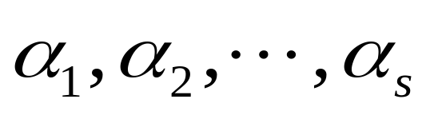
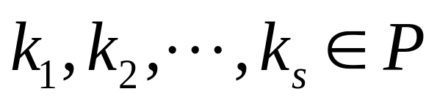
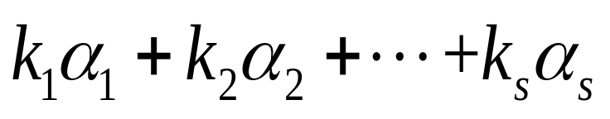



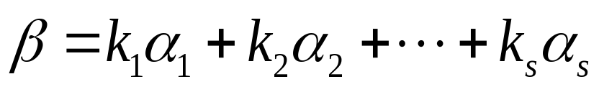

向量线性组合和线性表示的定义
定义（线性组合）设 ∈ ，
而 , 则称向量
为向量组 的一个线性组合。
定义（线性表示）设 ，
β∈ ,如果存在 , 使得
则β称可被向量组 线性表示。

Slide 19
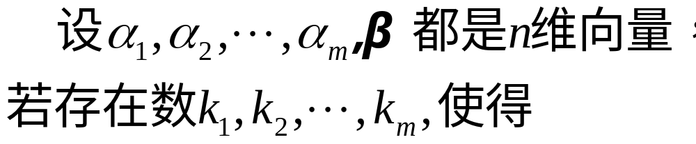
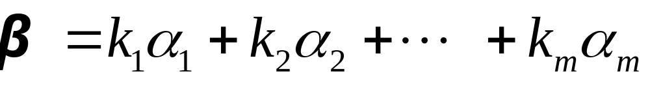
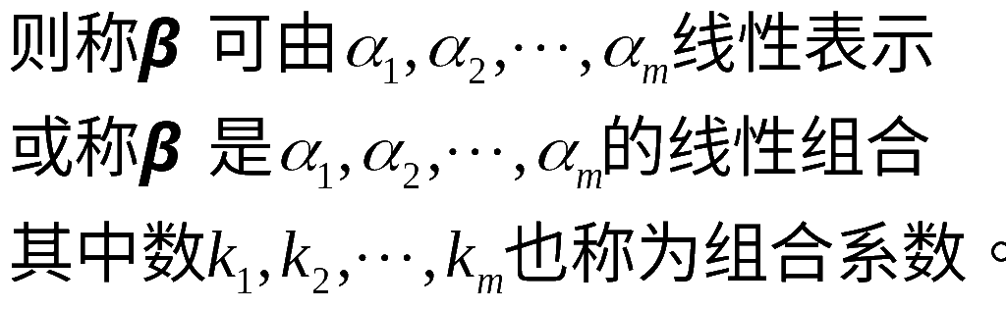
线性表示

Slide 20

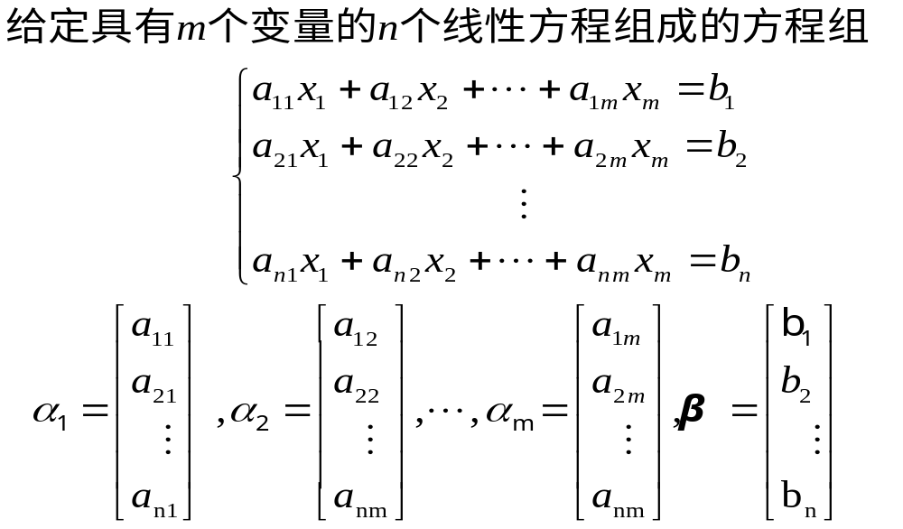

Slide 21
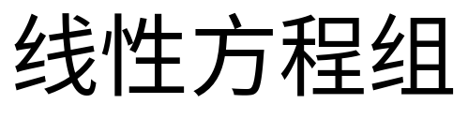
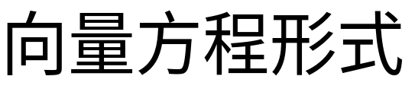
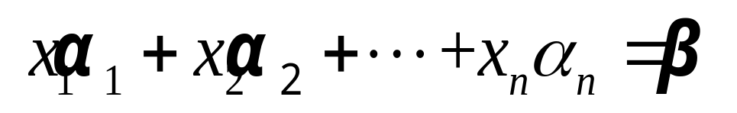
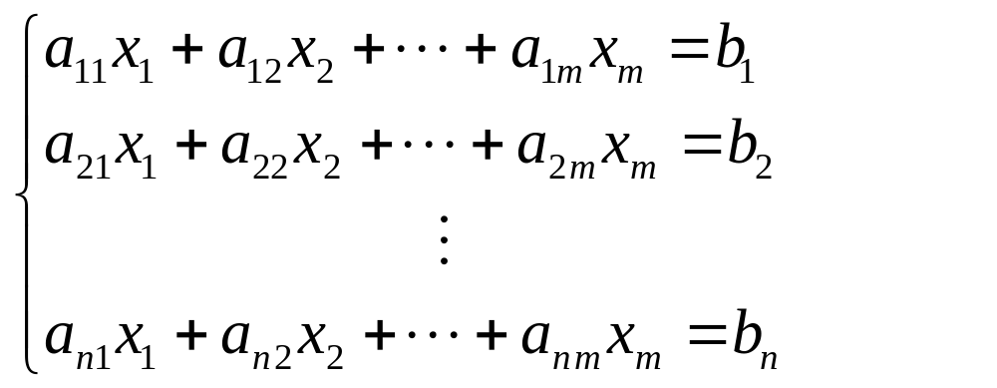
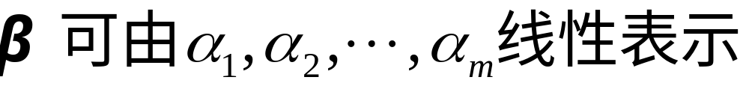
有
解

Slide 22
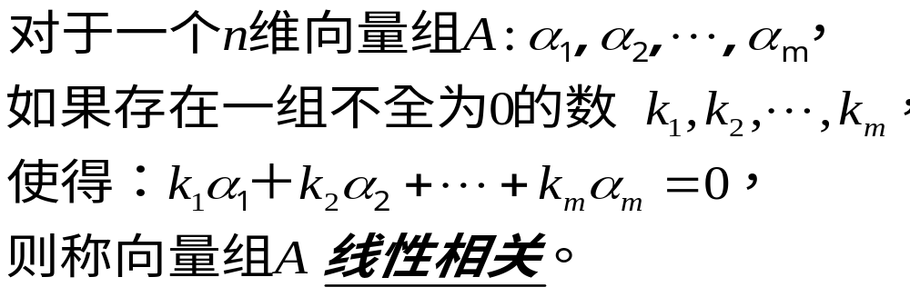
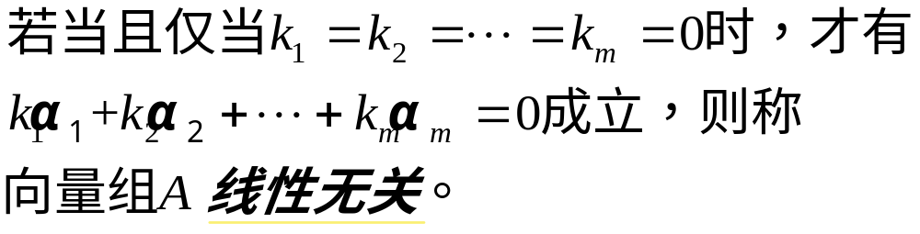
向量的线性相关与线性无关

Slide 23
两个非零向量α₁ ， α₂ 线性相关
α₁ = kα₂，(其中 k ≠ 0)
即α₁ ， α₂ 对应坐标成比例

Slide 24
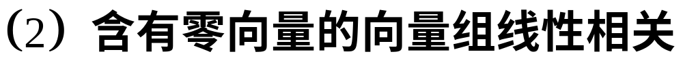
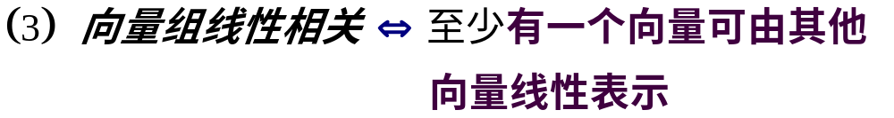


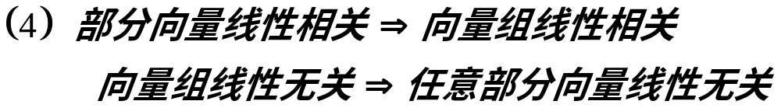
定理
证明
证明

Slide 25
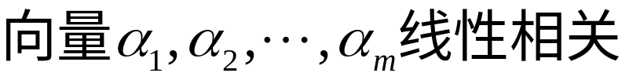
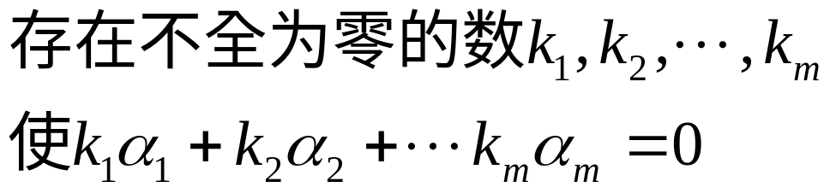

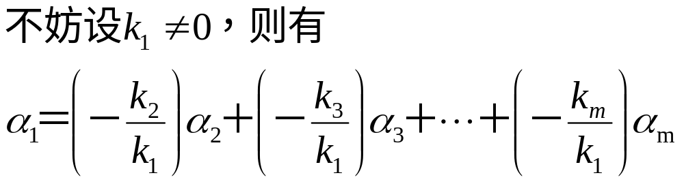
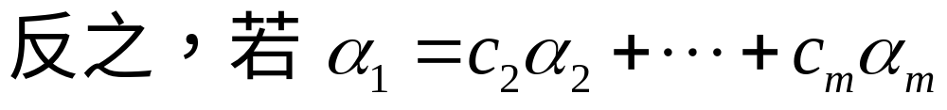
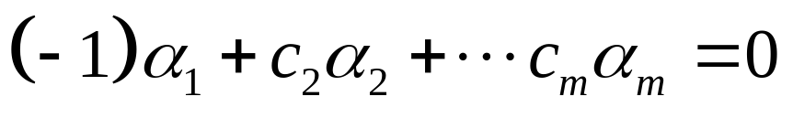

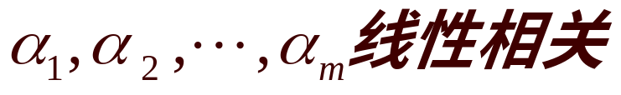
证
明
定
理
(3)

Slide 26
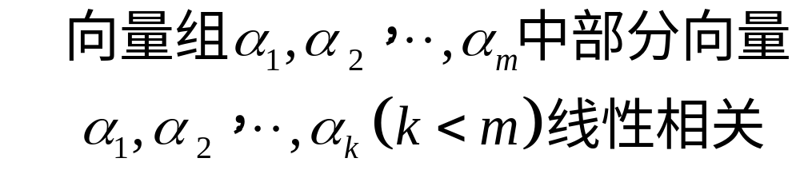
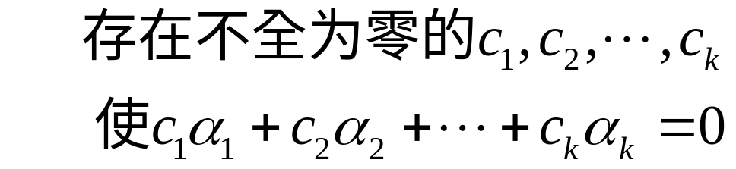
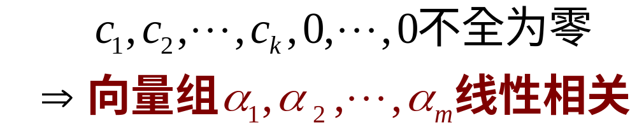
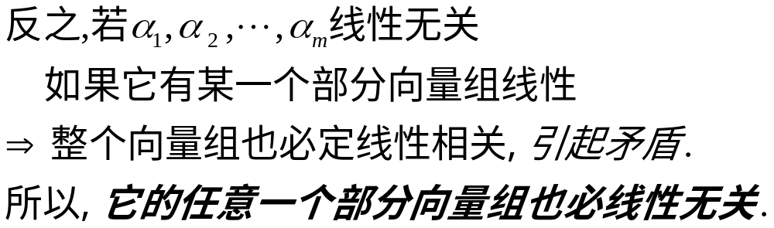
证
明
定
理
(4)

Slide 27
n维单位向量组
称e₁ = ( 1, 0, … , 0), e₂ = ( 0, 1, … , 0),
… , e_{n} = ( 0, 0, … , 1)为n维单位向量组.
P^{n} 中的任一个n维向量α = ( x₁, x₂ , …, x_{n} )
都是单位向量组的一个线性组合:
α = x₁e₁ + x₂e₂ + …+ x_{n}e_{n}

Slide 28

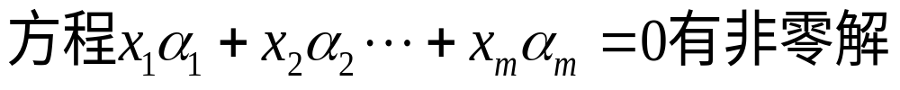
定理

Slide 29
线性相关的几何意义
两个向量线性相关当且仅当它们共线；
三个向量线性相关当且仅当它们共面；
空间任意四个向量一定线性相关。

Slide 30
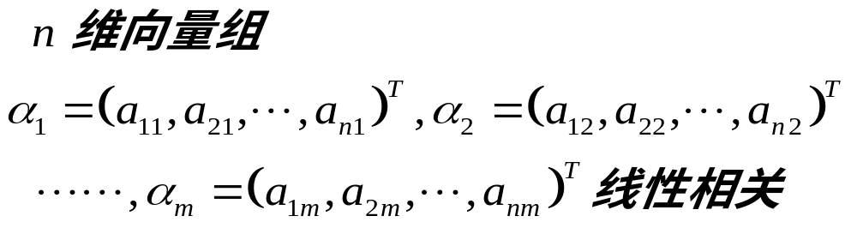
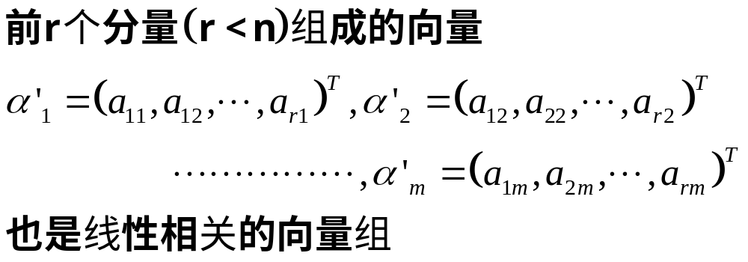

推论

Slide 31
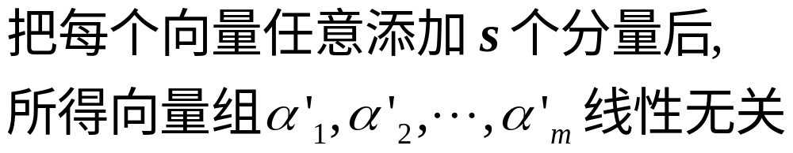
推论

Slide 32
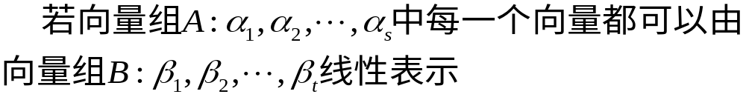
等价向量组
则称向量组A可以由向量组B线性表示
等价向量组：两个向量组可以互相线性表示。
若A，B等价，则表示为A~B

Slide 33
判断：是否任何一个n维向量组都可以由n维基本单位向量组线性表示？

Slide 34
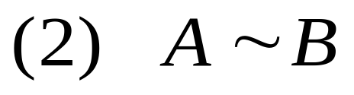



设 A,B,C 都是 n 维向量组
定理
向量组（A）是否可以与它的一个部分组等价？

Slide 35

替换定理

Slide 36

推论

Slide 37



极大线性无关组

Slide 38

证明

Slide 39
向量组的秩
定义：仅含有零向量的向量组的秩规定为0。一个含有非零向量的向量组的秩是它的任意一个极大无关组所包含的向量的个数。
注意：一个向量组可能有不止一个极大无关组，但秩是唯一确定的。
增广矩阵的行向量组的秩的意义：独立方程的个数。

Slide 40
矩阵的行秩与列秩
行秩：行向量组的秩
列秩：列向量组的秩
P128：例子，求矩阵的行秩与列秩。
问题：矩阵的行秩与列秩相等？

Slide 41

引理：如果齐次线性方程组
的行秩r<n，那么这个方程组有非零解。

Slide 42
证明思路
行秩为r，方程组的独立方程个数为r，
r<n,r个方程n个未知量的线性方程组一定有非0解。

Slide 43
定理4:任何一个矩阵的行秩等于它的列秩。
定义：矩阵的行秩或者列秩称为它的秩。用r(A)表示。

Slide 44

证明思路

Slide 45


Slide 46

定理5：n阶矩阵的行列式为0，当且仅当它的秩小于n。

Slide 47
必要性（对阶数进行归纳）
1.当n=1时，A=0.
2.假设n-1阶的矩阵结论已经成立。那么对于n阶矩阵A=(a_{ij})来说，如果A的第1列全为0，那么A的秩小于n；如果第1列不全为0，那么可以将A利用第二种初等行变换化为如下形状：左上角元素不为0，第一列其余元素全为零。
不妨设a₁₁≠0,于是有

Slide 48


Slide 49


Slide 50



矩阵的秩的意义

Slide 51
注：
(1)：A 的每个元素 都是 A 的一个一阶子式
(2)：当 A 为 n 阶方阵时，n 阶子式即为 | A |

Slide 52
即：矩阵A的不为0的子式的最高阶数称为矩阵A的秩。显然： r (A) ≤ min (m, n)。
证明：若r (A)=r，A的非0子式的最大阶数是s。则A有r行线性无关，也有r列线性无关。设其前r行线性无关，前r列线性无关。则由它的前r行前r列构成的r阶子式不为零，s≥r。反之，设A有一个s阶子式不为零，则在A中这s行线性无关，r≥s。故s=r。

Slide 53


例如：
故：r(A) = 3

Slide 54
利用初等变换求矩阵的秩
定理 对矩阵施行初等变换，矩阵的秩不变。
在初等行变换下，行向量组等价；
在初等列变换下，列向量组等价。

Slide 55









例：
解：

Slide 56












阶梯形
r ( A ) = 3

Slide 57
注：
(1) 若矩阵 A 中至少有一个 k 阶子式不为0，
则 r ( A ) ≥ k。
(2) 若矩阵 A 中所有 k+1 阶子式全为0，则 r ( A ) ≦ k。

Slide 58

矩阵的秩
行初等变换

Slide 59


矩阵的秩
定理

Slide 60




定理
证明

Slide 61


Slide 62
线性方程组有解的判定定理
线性方程组有解的冲要条件是它的系数矩阵的秩等于它的增广矩阵的秩。
如果一个线性方程组有解，它的系数矩阵的秩等于它的增广矩阵的秩等于r，那么可以在它的系数矩阵中找到一个r阶子式不为0。并且这r行所在的方程组成的方程组与原方程组同解。可以保留这r列所对应的项在方程的左边，将其余项移到方程的右边，利用Cramer法则求解这个方程组，这时其余的未知量可作为自由未知量。

Slide 63





Slide 64







Slide 65


证明思路

Slide 66


Slide 67


Slide 68



非齐次线性方程组

Slide 69






证

Slide 70





反之

Slide 71


